Slide 1
O mito da implosão demográfica ameaça os direitos reprodutivos
Prof. Dr. José Eustáquio Diniz Alves
Prof. Dr. George Martine
Doutores em demografia e filiados às entidades:
Associação Brasileira de Estudos Populacionais (ABEP/1976)
Associação Latino Americana de População (ALAP/2004)
International Union for the Scientific Study of Population (IUSSP/1928)
24 de setembro de 2015
Audiência Pública da Comissão de Direitos Humanos e Legislação Participativa do Senado Federal, com o objetivo “instruir a SUG 15, de 2014, que regula a interrupção voluntária da gravidez, dentro das doze primeiras semanas de gestação, pelo sistema único de saúde”.

Slide 2
Sumário
A extraordinária transição demográfica brasileira e suas consequências;
Implosão demográfica ou crise de emprego?
Demografia, aborto e direitos reprodutivos.

Slide 3
A transição demográfica é o fenômeno social de mudança de comportamento de massa mais importante da história da humanidade

Slide 4
Transição demográfica no Brasil: 1872-2100
Taxa Bruta de Natalidade
Crescimento
Decrescimento
Taxa Bruta de Mortalidade
Fonte: De 1872 a 1940, Merrick e Graham (1981) e de 1950 em diante, ONU, 2015 Revision of World Population Prospects http://esa.un.org/unpd/wpp/

Slide 5
A família é um núcleo social composto por, no mínimo, duas pessoas (independente do sexo) ligadas por relações de consanguinidade (parentesco), filiação/adoção ou casamento.
O Censo 2010 revelou uma família plural, complexa e diversa em termos de gênero, geração e heterogamia.
Transição demográfica Transição da Família
Fonte: Censos demográficos, IBGE

Slide 6
200 anos de independência do Brasil: 1822-2022
Pico da taxa de crescimento populacional = 3% ao ano entre 1960-1965
Pico do volume populacional = 238 milhões de habitantes, 2050
Maior conquista dos 200 anos = Esperança de vida ao nascer passou de 25 anos em 1822 para 75 anos em 2015, devendo chegar a 77 anos em 2022
Taxa de mortalidade infantil era de 137 por mil em 1950 , devendo chegar a 12 por mil (1,2%) em 2022
As condições demográficas do Brasil se aproximam dos países desenvolvidos

Slide 7
Cenários da População Brasileira
1950-2100
Fonte: ONU, 2015 Revision of World Population Prospects http://esa.un.org/unpd/wpp/

Slide 8
Cenários das taxas de fecundidade (TFT)
Brasil: 2010-2100
Fonte: ONU, 2015 Revision of World Population Prospects http://esa.un.org/unpd/wpp/

Slide 9
De pirâmide (1985) para retângulo populacional (2085)
Fonte: ONU, 2015 Revision of World Population Prospects http://esa.un.org/unpd/wpp/
Hipótese média de fecundidade
A coorte 0-4 anos de 1980-85 foi a maior da história brasileira (4 milhões de nascimentos por ano); Entre 2080-85 devem nascer 2 milhões de bebês por ano.

Slide 10
O inevitável envelhecimento populacional
Idade mediana, segundo TFT, Brasil: 2010-2100
Fonte: ONU, 2015 Revision of World Population Prospects http://esa.un.org/unpd/wpp/
Hipótese média de fecundidade
O Brasil vai envelhecer em qualquer cenário. Vai envelhecer mais se taxa de fecundidade diminuir e vai envelhecer menos se a fecundidade aumentar. Mas o envelhecimento já está contratado.

Slide 11
Razão de dependência (RD) demográfica
Brasil: 2010-2100
Fonte: ONU, 2015 Revision of World Population Prospects http://esa.un.org/unpd/wpp/
Trade off: Se a fecundidade cair muito diminui a RD no médio prazo, mas aumenta muito no longo prazo. Se a fecundidade aumentar eleva a RD no médio prazo mas fica em nível mais baixo no longo prazo. O cenário médio fica mais equilibrado.

Slide 12
População Economicamente Ativa (PEA) como
% da população total, Brasil: 1950-2010
1970-2010
Bônus demográfico
Fonte: IBGE, Censos demográficos de 1950 a 2010

Slide 13
O Bônus Demográfico ajudou o Brasil a diminuir a pobreza e aumentar os níveis educacionais
O Bônus Demográfico Feminino contribuiu para o empoderamento das mulheres brasileiras

Slide 14
Mas a queda da fecundidade, como dizem, vai provocar um “apagão de mão-de-obra”?

Slide 15
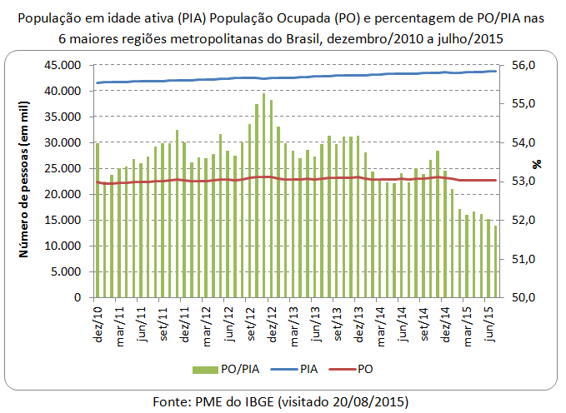
Brasil tem crise de emprego e não falta de força de trabalho!

Slide 16
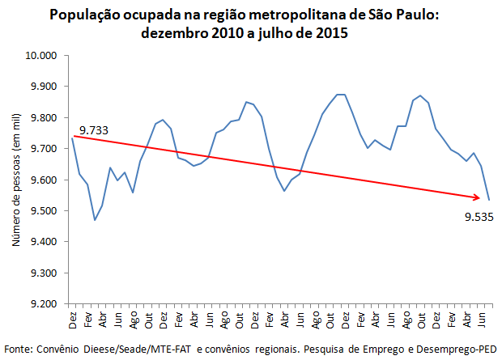
A RMSP tem uma população equivalente à da Grécia + Portugal e o emprego está diminuindo...

Slide 17
Geração “nem-nem”, Brasil: 2009 e 2012
Desperdício da força de trabalho jovem
A geração nem-nem (jovens que nem estudam e nem trabalham entre 15 e 29 anos) era cerca de 10 milhões em 2012, sendo 70% mulheres (IBGE, 2014)
Fonte: PNADs 2009 e 2012 do IBGE

Slide 18
BRASIL 2015
População = 203,5 milhões de habitantes;
PIA = 164 milhões pessoas (14 anos e +)
PEA = 100,3 milhões de pessoas
População ocupada = 92 milhões de pessoas;
Desempregados = 8,2 milhões (8,1%)
Apenas 36 milhões de empregados com carteira de trabalho no setor privado
Deveria haver 115 milhões de pessoas ocupadas (70% da PIA), mas o Brasil só tem 92 milhões na PO. O desperdício é de 23 milhões de homens e mulheres em idade de trabalhar. Também há uma enorme população no setor informal sem direitos trabalhistas e com baixa produtividade.
Fonte: Pnad contínua do IBGE, agosto 2015

Slide 19
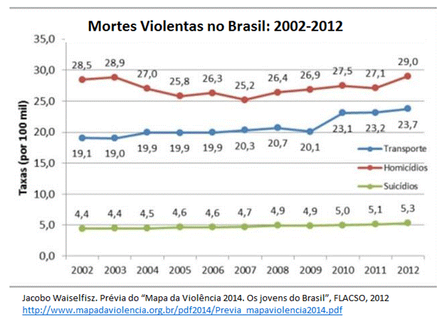
Escândalo:
152.013 mortes violentas em 2012

Slide 20
O Brasil não precisa controlar e nem aumentar a fecundidade, mas sim aproveitar melhor a sua força de trabalho, principalmente dos jovens, além de reduzir a mortalidade por causas externas, especialmente dos homens.

Slide 21
Numa eventual escassez de força de trabalho, a imigração internacional pode ser uma opção mais efetiva do que o aumento da fecundidade.

Slide 22
O Brasil não está caminhando para a explosão e nem para a implosão demográfica!
O que existe no Brasil é subutilização da força de trabalho. A previdência deve ser financiada pelo aumento da produtividade.
Não é correto usar a dinâmica demográfica para argumentar contra a legalização do aborto no Brasil.

Slide 23
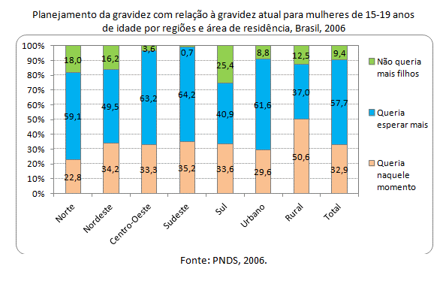
Como dizia Vilmar Faria: há um “efeito perverso”, pois são as mulheres mais pobres que mais sofrem com a gravidez indesejada e a falta de direitos reprodutivos.

Slide 24
Assim mesmo a queda da fecundidade foi brutal para as mulheres brasileiras
A motivação para controlar a prole surgiu com a urbanização e a modernização;
Na ausência de programas de planejamento familiar, a fecundidade caiu devido principalmente ao aborto e, depois, à esterilização;
Antes de surgirem métodos modernos de anti-concepção, o aborto era o único método conhecido;
Em 1969, no Rio de Janeiro, 22% de mulheres jovens e pobres já tinham realizado pelo menos um aborto;
Quase todos esses abortos eram realizados em condições insalubres e perigosas (Martine, 1975 e 1996).

Slide 25
Aborto no Brasil
Com o avanço do acesso das mulheres aos métodos contraceptivos e à esterilização feminina e masculina, o percentual de abortos caiu.
Mesmo assim, a recente Pesquisa Nacional de Saúde do IBGE, de 2013, reportou 7,6 milhões de abortos espontâneos e 1,1 milhão de abortos provocados, entre as mulheres de 18 a 49 anos.
São as mulheres de baixa renda e baixo nível educacional as principais vítimas da falta de direitos reprodutivos, as que mais sofrem com a incidência do aborto inseguro e que mais aumentam as estatísticas da morbidade e da mortalidade materna!

Slide 26
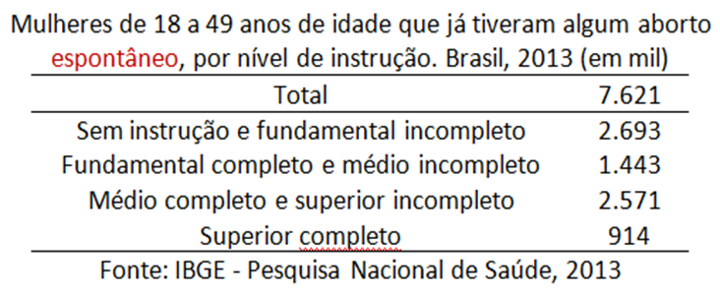
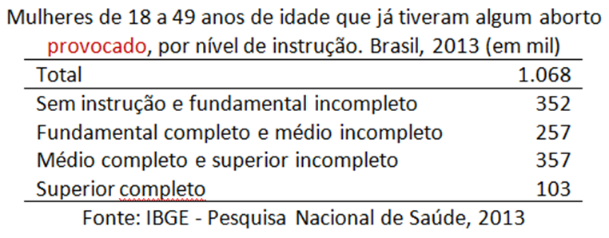
Aborto Espontâneo e Provocado no Brasil

Slide 27
O aborto decorre da gravidez indesejada e não deve ser resolvido via uma gravidez forçada, mas sim como uma questão de saúde pública, na perspectiva do direito sexual e reprodutivo... filho caçula dos direitos humanos.

Slide 28

Tratados internacionais
O Brasil assinou o Plano de Ação da CIPD do Cairo de 1994;
Os Objetivos de Desenvolvimento do Milênio (ODM);
Vai assinar nesta semana o documento dos Objetivos de Desenvolvimento Sustentável (ODS);
Assinou o Consenso de Montevidéu, 2014
Todos estes instrumentos defendem: “Alcançar o acesso universal à saúde reprodutiva”.

Slide 29
Obrigado!

